Slide 1

C#
Programação orientada a objetos

Slide 2
Paradigma
Paradigma é um exemplo típico ou exemplo de algo, um exemplo que serve como modelo.
A forma como entendemos as coisas e como fazemos nossas atividades estabelecem um paradigma.

Slide 3
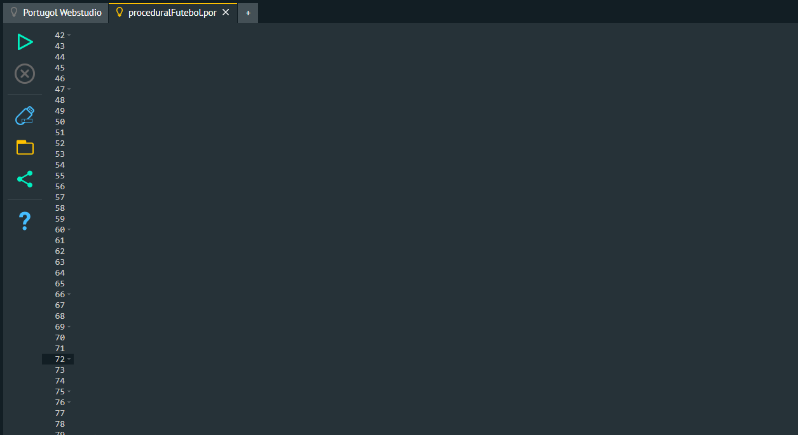
Paradigma
TREINO DE LÓGICA – REVISÃO
Escreva um programa em português estruturado.
1-Acesse https://portugol-webstudio.cubos.io/ide
2-Escreva seu programa. Caso seja necessário, utilize a documentação de ajuda no ícone com o ponto de interrogação.

Slide 4
Regras de Negócio
Uma empresa organizadora de campeonatos de futebol precisa controlar o tempo das partidas. Para isso, é necessário que o programa defina o juiz da partida, guardando os seguintes dados: nome, altura, se é certificado pela FIFA e se o nível de experiência é baixo, intermediário ou alto.
O usuário deve informar ao programa se trouxeram a bola para campo de futebol e se o juiz está presente. Caso positivo, o usuário deverá digitar a letra “S”, caso negativo, deverá digitar a letra “N”. Se a resposta for “N” para bola, uma mensagem deve surgir avisando que não é possível jogar sem bola. Se for “N” para juiz, que não se pode iniciar uma partida sem juiz. Se for “N” para ambos, só é necessário que a mensagem da bola seja mostrada. Neste caso, se a partida não foi iniciada, uma mensagem de erro complementar deve aparecer logo após: “ Erro. A partida não foi iniciada. ”
Caso o usuário digite algo diferente de “S” ou “N” (maiúscula ou minúscula), o programa deve informar que não será aceito nada diferente dessas duas letras, pedindo automaticamente (ou seja, o programa não pode ser finalizado pelo erro de digitação do usuário) para digitar a escolha novamente.
Caso as respostas sejam positivas, um cronômetro é iniciado. A partida deve ser finalizada após atingir o valor equivalente a 1 hora e 50 minutos. Não é necessário medir o tempo de verdade, basta que a partida seja finalizada após atingir esse valor. Ao finalizar a partida, uma mensagem deve aparecer na tela informando que a partida foi finalizada com sucesso, o tempo de jogo deve aparecer em minutos e os dados do juiz que foram guardados.

Slide 5
OBSERVAÇõES
Repare no Código do exercício: nós focamos em como criar o programa.
O programa executa as instruções linha a linha. Nós o fizemos com isso em mente. Esse é o nosso paradigma.

Slide 6
Paradigma ESTRUTURAL ou Procedural
Utilização de variáveis globais;
Funções e variáveis acopladas;
Muitas linhas de código
Dificuldade de manutenção

Slide 7
E se…
Passássemos a abstrair a realidade?

Slide 8
Paradigima da orientação a objetos
Classe: É uma descrição que abstrai um conjunto de objetos com características similares. É uma descrição das propriedades ou estados possíveis de um conjunto de objetos, bem como comportamentos ou ações aplicáveis a esses mesmos objetos.
Atributos: São elementos que definem a estrutura de uma classe. Os valores dos atributos de instância determinam o estado de cada objeto.
Objeto: é um elemento que representa, no domínio da solução, alguma entidade (abstrata ou concreta) do domínio de interesse do problema sob análise. Objetos similares são agrupados em classes.

Slide 9
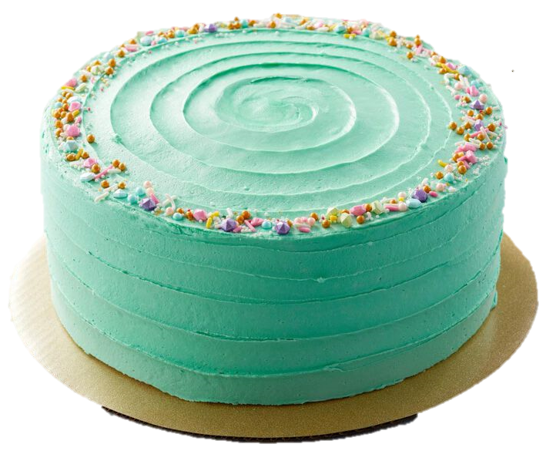
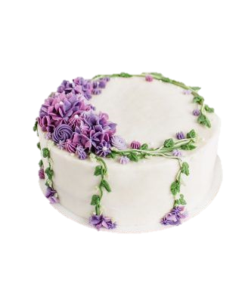
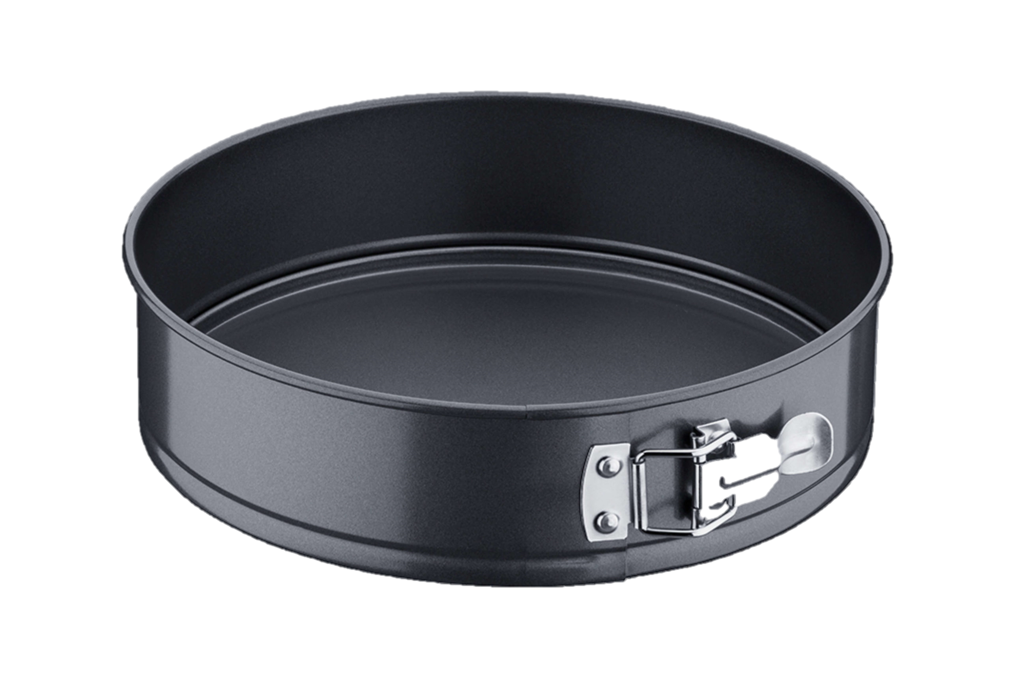
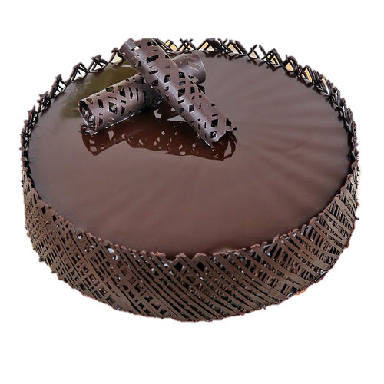
Classes e objetos
Classe: Bolo
Objeto bolo 1
Sabor: Chocolate? Morango?
Cor
Instanciar um objeto
Instanciar um objeto
Objeto bolo 2
Tamanho
Instanciar um objeto
Objeto bolo 3
Tipo: Casamento? Aniversário?

Slide 10
Sugestão
Vamos começar a mudar a maneira de ver as coisas. Vamos começar a mudar o paradigma.
Vamos usar o exemplo do programa que fizemos sobre futebol.

Slide 11

Características:
Forma: redonda
Cores: branca e preta
Estilo: um pentágono de cor preta cercado de 5 pentágonos de cor branca
Materiais: poliuretano, poliestireno e borracha.
Ações possíveis:
Criar bola

Slide 12

Características:
Nome: Sr. Carrasco
Altura: 1,80m
Certificado pela FIFA?: Sim
Nível de experiência: Alto
Ações possíveis:
Iniciar a Partida
Finalizar a Partida
Trazer a Bola

Slide 13
Vamos olhar o código sob a perspectiva de classes e objetos?

Slide 14
Paradigma de orientação a objeto
Estrutura modular para a construção de programas
Mais fácil de realizar manutenção
Reuso de código:
Propicia desenvolvimento mais rápido;
Reutilização de objetos em aplicações diferentes;

Slide 15
Pilares da orientação a objeto
ABSTRAÇÃO
ENCAPSULAMENTO
HERANÇA
POLIMORFISMO

Slide 16
Abstração
Simplificar a realidade;
Ignorar dados irrelevantes para a proposta do programa;
Focar no que é importante para determinado propósito;

Slide 17
Encapsulamento
Ocultar complexidade;
Os dados dos atributos/propriedades da classe são expostos por getters e setters;
As operações são expostas por meio de métodos;
Possibilita a construção de sistemas grandes e completos ao dividir operações complexas em unidades encapsuladas;

Slide 18
Herança
Possibilita que as classes compartilhem seus atributos, métodos e outros membros da classe entre si;
Formada por uma classe geral e classes derivadas desta classe geral;
A classe geral contém propriedades em comum com as derivadas. Já as derivadas tem propriedades que são exclusivas.

Slide 21
Classe Geral/Pai/Mãe
Classes Derivadas/Filhas

Slide 22
POLIMORFISMO
Poli = várias. Morpho = forma, aspecto.
Classes derivadas de uma única classe base são capazes de invocar os métodos que, embora apresentem a mesma assinatura, comportam-se de maneira diferente para cada uma das classes derivadas;
Mesmos atributos e objetos podem ser utilizados em objetos distintos, porém, com implementações lógicas diferentes.

